Slide 1
Základy Leafletu
Cvičení 8
Webová kartografie – úvod
Podzim 2024 Filip Leitner

Slide 2
Proč?
s Leafletem se naučíme vytvářet webové mapy naučíme se číst a porozumět dokumentaci Leafletu
Základy Leafletu

Slide 3
Knihovny
kód třetí strany usnadňuje psaní kódu licence – open source?
dokumentace knihoven, příklady použití, výukové materiály
Základy Leafletu

Slide 4
Leaflet
https://leafletjs.com/
v1.9.3
rozšiřitelný – pluginy malá velikost
čisté API, jednoduchý na pochopení podporuje Proj4
v základu neobsahuje podkladovou mapu – nutno přidat
vektorové, rastrové vrstvy
Ideální pro jednoduché webové mapy a menší projekty, kde je důležitá rychlost vývoje a snadnost použití.
Základy Leafletu

Slide 5
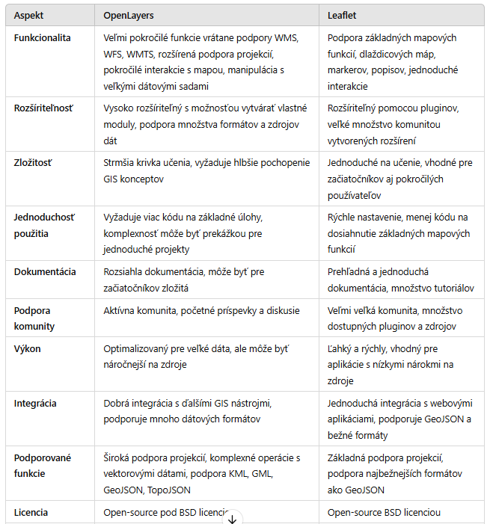

Slide 6
vytvořte si nový HTML dokument (případně s hlavičkou svého webu)
L.*
podle https://leafletjs.com/examples/quick-start/ si do HTML vložte potřebné zdroje
do HTML vložte <div id="map"></div> a nastavte jeho výšku a šířku pomocí CSS (jednotky vw, vh, calc())
Základy Leafletu

Slide 7
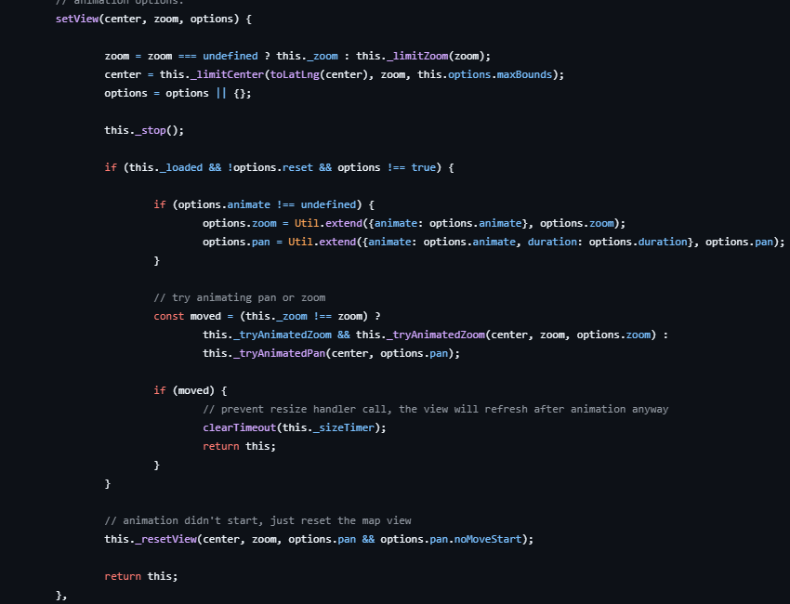
L.map
const MAP = L.map("mapId").setView([lat, lon], zoom);
Základy Leafletu

Slide 8
Rastr: L.tileLayer
const URL = "https://cartodb-basemaps-{s}.global.ssl.fastly.net/" + "light_all/{z}/{x}/{y}.png";
const URL_OSM = "https://{s}.tile.openstreetmap.org/{z}/{x}/{y}.png";
// Google Maps umí dlaždice ve vysokém rozlišení; je potřeba specifikovat subdomény – viz příklad na závěr
const URL_GMAPS =
"https://{s}.google.com/vt/lyrs=m&x={x}&y={y}&z={z}&scale=2";
const CARTO = L.tileLayer(URL); MAP.addLayer(CARTO);
Základy Leafletu

Slide 9
L.marker
const CENTER = L.marker(MAP.getCenter()); CENTER.bindPopup("The center of the universe!"); MAP.addLayer(CENTER);
const ANOTHER = L.marker([49.204115, 16.598193]);
MAP.addLayer(ANOTHER);
Základy Leafletu

Slide 10
L.polyline L.polygon L.rectangle L.circle L.circleMarker
Vektor: L.path
Základy Leafletu

Slide 11
Vektor: L.polyline
const LINE = L.polyline([[49.20489, 16.59728], [49.20498, 16.59745],
[49.20548, 16.59693], [49.20560, 16.59716], [49.20621, 16.59652]]);
MAP.addLayer(LINE); MAP.fitBounds(LINE.getBounds());
Základy Leafletu

Slide 12
L.layerGroup
Jednotlivé prvky a vrstvy sjednotíme do jedné vrstvy pomocí L.layerGroup()
const LG = L.layerGroup([CENTER, LINE]); MAP.removeLayer(CENTER); MAP.removeLayer(LINE);
MAP.addLayer(LG);
Základy Leafletu

Slide 13
Ostatní: L.control
L.control umožňuje přidat:
zoom tlačítka
citaci zdroje vrstvy (attribution) grafické měřítko
správce vrstev:
const baseLayers = { "Carto": CARTO,
"OpenStreetMap": OSM,
"Google Maps": GMAPS
};
const overlays = { Vectors: LG
};
MAP.addControl(L.control.layers(baseLayers, overlays));
Základy Leafletu

Slide 14
Procvičování
nastavte maximální a minimální zoom level mapy
přidejte do mapy WMS vrstvu jako podkladovou nebo překryvnou vrstvu
zeptejte se uživatele na jeho polohu a mapu podle toho vystřeďte
prompt()
změňte vzhled pro přidávanou linii pomocí konfiguračního objektu
L.polyline
1
2
3
4
const LINE = L.polyline(lineData, { property: value,
// viz dokumentace
});
Základy Leafletu

Slide 15
Procvičování - riešenie
1
Riešenie precvičovania + kód z hodiny https://gist.github.com/ FilipLeitner/fda843a25debf4c05239eabdf7c823d9
Základy Leafletu

Slide 16
Úkol
vložte do své webové stránky mapu vytvořenou pomocí Leafletu
na Geoserveru vytvořte vrstvy pro vaše zdrojová data mapa bude sloužit k zobrazení jevu, který jste si vybrali využijte k zapracování připomínek
Základy Leafletu

Slide 17
Jak dál?
Přečtěte si víc a procvičujte
https://exercism.io/tracks/javascript
https://javascript.info/
e-booky zdarma
https://github.com/getify/You-Dont-Know-JS
Vladimir Agafonkin: https://github.com/mourner https://bost.ocks.org/mike/ https://medium.com/
Základy Leafletu

Slide 18
Ptejte se
kdykoliv kdekoliv jakkoliv
co nejdřív …
Základy Leafletu

